Slide 1
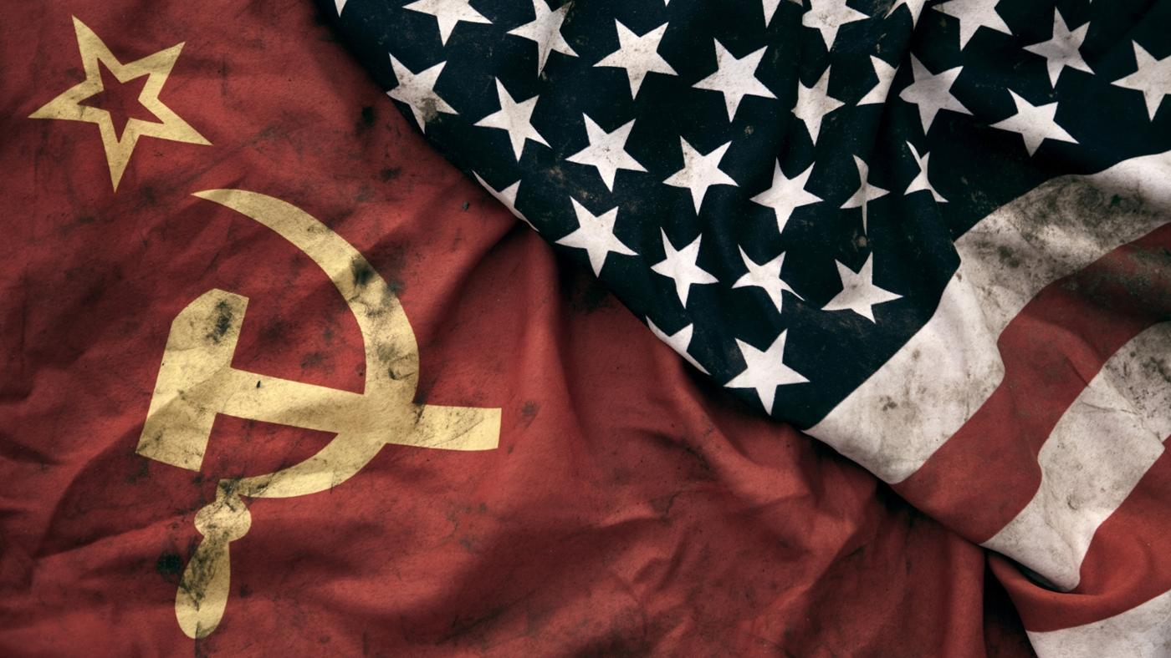
Rusko v 60. letech-Nikita Chruščov, období tzv. oteplení; rusko-americké vztahy, tzv. karibská krize
Oskar Hájek (445983)

Slide 2
Stalinova smrt na jaře roku 1953 sovětským obyvatelstvem velmi otřásla, přes všechny své zločiny se mezi obyvateli SSSR těšil velké oblibě a jeho kult byl natolik silný, že ho můžeme srovnávat např. s vírou v božstva u primitivních národů
Po Stalinově smrti nastává boj o trůn, který je veden velmi nevybíravými prostředky
Největším favoritem je lidový komisař NKVD Lavrentij Berija, který proslul svou krutostí
Nikitu Chruščovovi se však za pomocí Nikolaje Bulganina podaří Beriju odstranit, je odsouzen k smrti za skutečné i smyšlené zločiny, jedná o vítězství strany nad tajnou policií

Slide 3
Nikita Chruščov byl původně vysoce postavený politruk Rudé armády
Patřil mezi představitele progresivního křídla komunistické strany, za jeho vlády proběhla spousta reforem-zvláště v zemědělství, po Stalinově smrti se nacházelo v katastrofálním stavu, většina obyvatel vesnic žila na pokraji bídy
Mezi jeho nejvýznamnější kroky ve vnitřní politice bylo odsouzení Stalinových zločinů a tzv. kultu osobnosti-XX. sjezd KSSS (únor 1956)
Tomuto období se někdy taktéž říká éra destalinizace, vyvolala ve straně velmi rozporuplné reakce, ve straně stále přetrvávali Stalinovi stoupenci
Chruščov v rámci destalinizace rovněž propustil miliony vězňů z gulagů

Slide 4
Nikita Chruščov rozhodně nebyl žádný mírotvůrce, přesto tak byl často levicovými intelektuály na Západě vnímán (podobně jako kdysi Stalin)
Na podzim roku 1956 nechal krvavě potlačit maďarské povstání, které vedl reformní komunista Imre Nagy
Podobně jako Stalin (na konci své vlády) se postavil tvrdě proti sionismu, při tzv. Suezské krizi na konci roku 1956 se postavil na stranu Egypta a razantně odsoudil anglicko-francouzsko-izraelskou okupaci Suezského průplavu
SSSR si tím získal velmi cenný vliv na Blízkém východě na úkor Francie a Velké Británie

Slide 5
Dále za Chruščovovy vlády došlo k ochlazení vztahů mezi SSSR a Čínou
Mao Ce-tung velmi nelibně nesl odklon SSSR od stalinismu (sám Stalina velmi obdivoval) a od té doby vnímal sovětský režim jako „heretický“ a odchýlený od učení Marxe-Lenina-Stalina
Čínsko-sovětské spory později (až za vlády L. Brežněva) dokonce eskalovaly v několik drobných ozbrojených pohraničních konfliktů
Kromě Číny došlo taktéž k narušení vztahů s Albánii a Jugoslávii
Na druhou stranu si Chruščov našel spojence v socialistické Kubě, kde v letech 1953-59 proběhla revoluce, jež svrhla prozápadní Batistův režim

Slide 6
Revoluce na Kubě původně socialistická nebyla, k SSSR se Kuba začala přiklánět až později, po agresi ze strany USA
V roce 1961 totiž kubánští exulanti vedení agenty CIA neúspěšně napadli Kubu-Invaze v zátoce Sviní
Tato neúspěšná agrese ze strany USA měla za následek vznik dalšího sovětského satelitu blízko amerických hranic
To vše bylo předzvěstí a začátkem tzv. Karibské krize, která málem eskalovala v otevřený jaderný konflikt mezi USA a SSSR

Slide 7
Impulzem k vyhrocení sovětsko-amerických vztahů bylo zcela jistě umístění sovětských jaderných hlavic na Kubě (operace Anadyr)
podle Sovětů šlo o reakci na rozmístění amerických střel v Itálii a v Turecku
Umístění sovětských raket na Kubě znamenalo přímé ohrožení životů 80 milionů Američanů
Sovětská diplomacie umístění svých raket na Kubě dlouho popírala, podle sovětského ministra Andreje Gromyka Sovětský svaz pomáhá Kubě pouze s modernizací zemědělství

Slide 8
USA reagovaly na ohrožení své národní bezpečnosti námořní blokádou Kuby
Zároveň kubánské jednotky začaly obléhat Guantánamo a u zemí Varšavské smlouvy začala probíhat mobilizace
USA naopak začaly mobilizovat vojska NATO v Západním Berlíně
K vyhrocení situace rovněž přispělo sestřelení amerického špionážního letounu (který podle mez. práva porušil územní celistvost Kuby)

Slide 9
Nikita Chruščov následně pár dnů nato přece jenom ustoupil, přiznal umístění sovětských jaderných hlavic na Kubě a dal najevo, že je ochotný přistoupit na kompromisní řešení
Stažení jaderných zbraní z Kuby podmínil stažením amerických raket z Itálie a Turecka
USA souhlasily a tím pádem se potencionální jaderná válka stala opět válkou studenou
Celý svět toto rozhodnutí vnímal s nadšením a úlevou, pouze Kuba pod vedením Fidela Castra se cítila ošizena, neboť byla z jednání úplně vyřazena

Slide 10
Karibská krize přispěla k tomu, že mezi Bílým domem a Kremlem bylo vytvořeno přímé telefonní spojení-tzv. horká linka
Od této chvíle nastává ve studené válce období détente (oteplení), které trvá až do 80. let, kdy v SSSR nastupuje éra brežněvovského neostalinismu
Významnou událostí v tomto období byla okupace Československa vojsky Varšavské smlouvy v srpnu 1968
Pro spoustu prokomunisticky smýšlejících intelektuálů (zvláště na Západě) to znamenalo šok ve vnímání Sovětského svazu jako takového

Slide 11
Období détente bylo provázeno navazováním diplomatických styků mezi hlavními 3 světovými supervelmocemi, tj. mezi USA, SSSR a Čínou
Významnou událostí v tomto období bylo podepsání tzv. Závěrečného aktu Konference o bezpečnosti a spolupráci v Evropě, kde se státy NATO i Varšavské smlouvy zavazovaly k respektování mezinárodního práva, lidských práv, svobody náboženského přesvědčení atd.
Nutno podotknout, že toto všechno bylo jakousi iluzí, státy Varšavské smlouvy nadále mez. právo ani lidská práva nerespektovaly, Sovětský svaz nadále vedl imperiální politiku

Slide 12
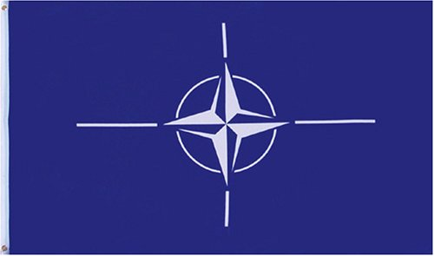
Děkuji za pozornost!

